Slide 1
新课标语文二年级下册
语文园地三

Slide 2
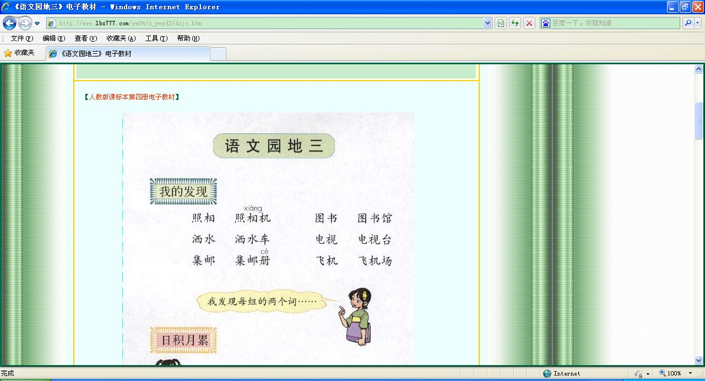

Slide 3
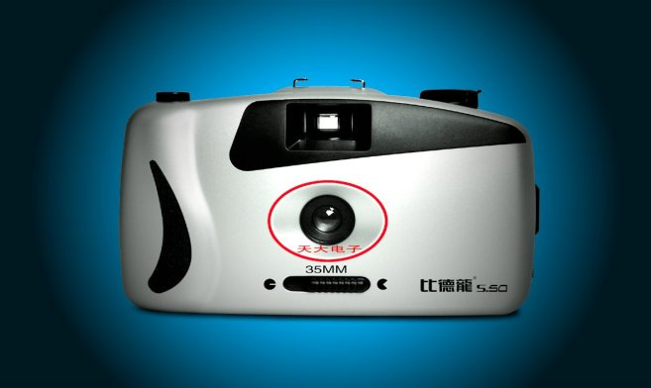

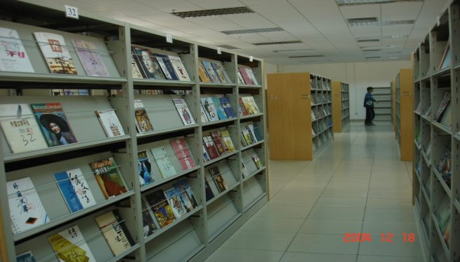
洒水车
照相机
图书馆

Slide 4
工具
物品
场所
活动

Slide 5
考考你：
游泳池
游泳——（ ）
火车——（ ）
洗衣——（ ）
服装——（ ）
火车站
洗衣机
服装店
你还能想出其他的吗？

Slide 6
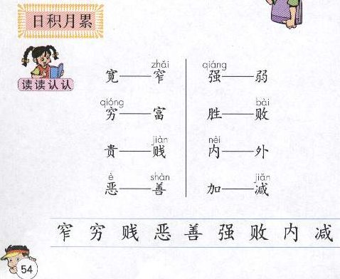
反义词对对碰

Slide 7
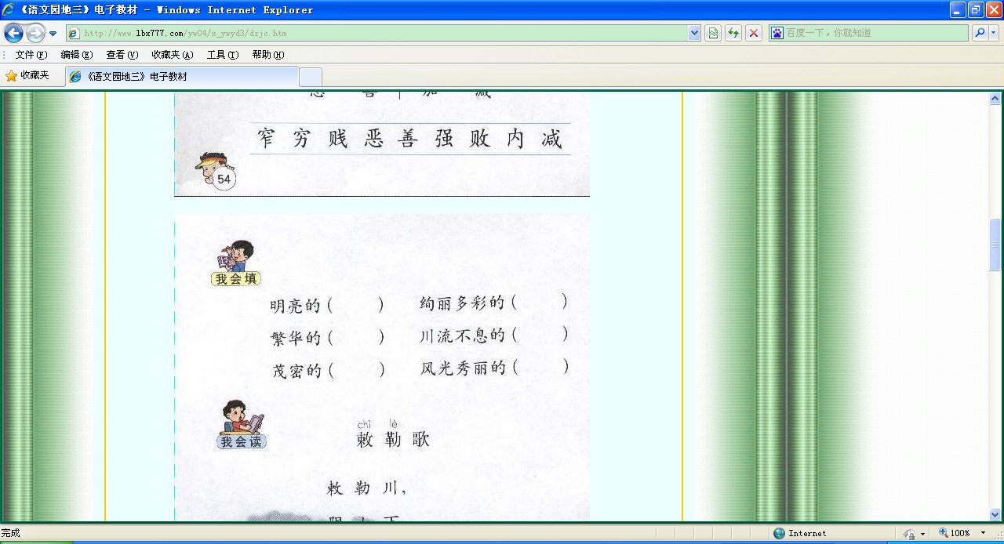

Slide 8
教室
明亮的（ ）
绚丽多彩的（ ）
繁华的（ ）
川流不息的（ ）
茂密的（ ）
风光秀丽的（ ）
广告
城市
汽车
枝叶
公园

Slide 9


Slide 10
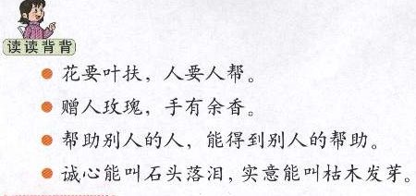
谚语

Slide 11
我还知道的谚语
鸟需巢，蛛需网，人需友情。
一个篱笆三个桩，一个好汉三个帮。
人与人之间的友爱就是病人的灵丹妙药。
朋友需要你今天帮助，千万不要推到明天。

Slide 12
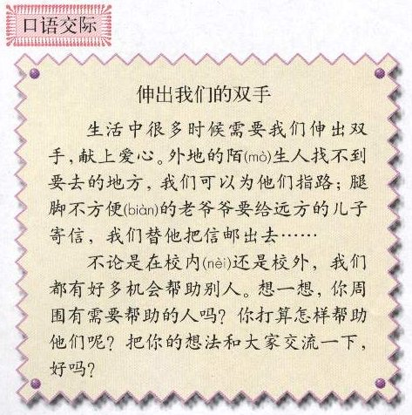


Slide 13

我是小雷锋
一个外地的陌生人找不到路，
正焦急地看着路口的路标。
情景一
情景二
一位腿脚不方便的老爷爷要给
远方的儿子寄信。

Slide 14

表演家
1.盲人过马路。
2.下雨了，路上遇到病倒的人。
3.邻居家的小朋友找不到妈妈了。
4.一个小弟弟摔倒了。

Slide 15

查字典擂台赛
要查的字 | 读音 | 部首 | 在哪一页
绚
蜜
瀑
痕

